Slide 1
Ankara Üniversitesi
Dil ve Tarih-Coğrafya Fakültesi
Coğrafya Bölümü
COG 435 UZAK DOĞU
UZAK DOĞU’DA DİNİ YAPI
Doç. Dr. Mutlu YILMAZ

Slide 2
DİNİ YAPI
COG 435 - UZAK DOĞU
Uzak doğu toplumlarının geleneksel din ve inanışları ‘Uzak doğu Dinleri’ olarak adlandırılmaktadır. Bölgeye dair en çok bilinen dinler ise Hinduizm, Budizm, Şintoizm, Taoizm ve Caynizm’dir.

Slide 3
DİNİ YAPI: Hinduizm
Hinduizm çok kapsamlı ve geniş bir dindir. Özellikle Hindistan, Nepal ve Bangladeş'te yaygındır. Günümüzde yaklaşık 1 milyar inananıyla Hristiyanlık ve İslam'dan sonra en büyük üçüncü din olarak bilinir.
Hinduizm, dünyanın en eski dinidir. Başlangıcı belli değildir ve kayıtlı tarihten öncesine kadar uzanır. Belli bir kurucusu yoktur. Mezhepleri: Saivizm, Sahtizm, Vişnaizm ve Smartizm‘ dir.
Hinduizm’in en çok bilinen ve eleştirilen meyvesi kast sistemidir. Bu sistem toplumu mesleklerine göre hiyerarşik olarak 4 sınıfa böler. Herkesin doğduğu andan itibaren toplumdaki yeri, mesleği, yapması gerekenler, sosyal alanları, kimle evlenip, kimin ile evlenemeyeceği onun için belirlenmiştir. Kişilerden onlar için belirlenmiş olan hayat itaat etmeleri ve sınıflarına göre verilen görevlere itaat etmesi beklenir.
COG 435 - UZAK DOĞU

Slide 4
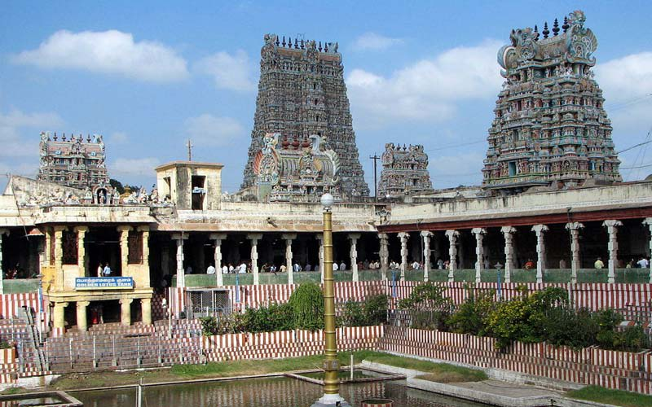
DİNİ YAPI: Hinduizm
COG 435 - UZAK DOĞU
Meşhur Angkor Wat, dünyanın en büyük tek parça halindeki dini anıtı ve Bayon tapınağı da birden fazla dev taş insan yüzlerine sahiptir.
En kutsal şehirlerden biri olan Madurai’de yer alan Meenakshi Amman en önemli Hindu tapınaklarından biridir.

Slide 5
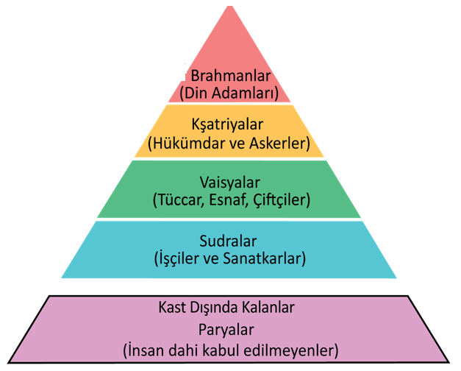
Kast Sistemi
Hinduizm’in en çok bilinen ve eleştirilen meyvesi olan kast sistemi mesleklerine toplumu hiyerarşik 4 sınıfa böler. Herkesin doğduğu andan itibaren toplumdaki yeri, mesleği, yapması gerekenler, sosyal alanları, kimle evlenip, kimin ile evlenemeyeceği onun için belirlenmiştir. Kişilerden onlar için belirlenmiş olan hayat itaat etmeleri ve sınıflarına göre verilen görevlere itaat etmesi beklenir. Sınıfına uygun hareket etmemek ahlaksızlık olarak damgalanır.

Slide 6
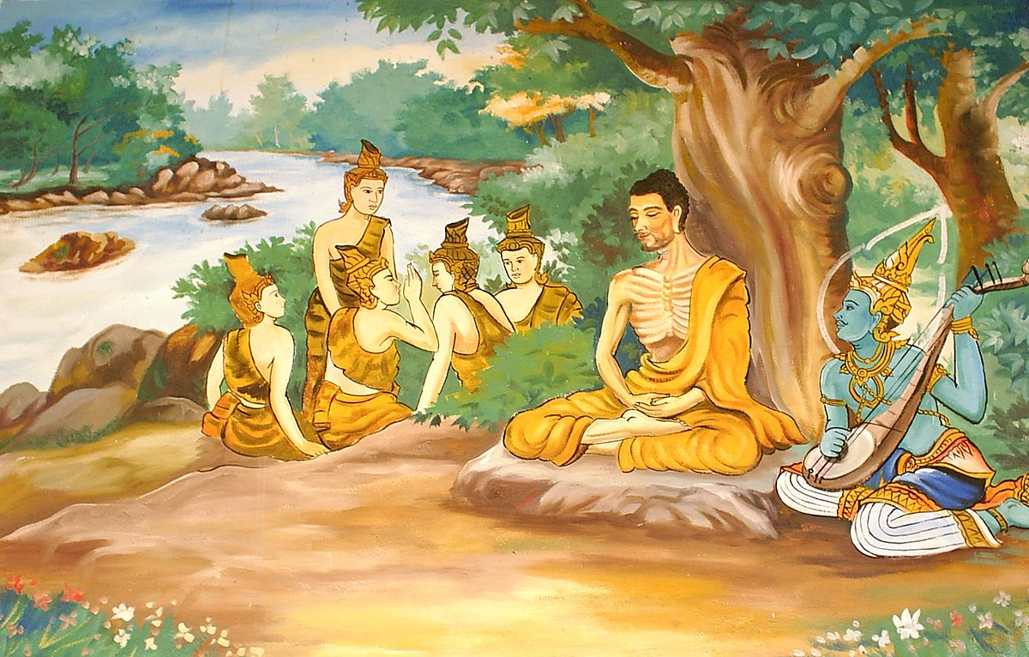
DİNİ YAPI: Budizm
Budizm, bugün dünya üzerinde yaklaşık 500 milyonu aşkın inananı bulunan bir dindir. İlk önce Hindistan’da ortaya çıkmış, daha sonra zaman içinde , Güneydoğu ve Doğu Asya’da (Çin, Japonya, Kore, Moğolistan, Nepal, Sri Lanka, Tayland ve Tibet gibi ülkelerde) yayılmıştır.
Budizm'in hedefi, hayattaki acı, ıstırap ve tatminsizliğin kaynaklarını açıklamak ve bunları gidermenin yollarını göstermektir. Budizm'de öğretilerin ana çatısını meditasyon gibi içe bakış yöntemleri, reenkarnasyon denilen doğum-ölüm döngüsünün tekrarı ve karma denilen neden-sonuç zinciri gibi kavramlar oluşturmaktadır.
COG 435 - UZAK DOĞU

Slide 7
DİNİ YAPI: Budizm
Budizm’ de mabetlere “Vihara” denir. Viharada ayda 2 kez bir araya gelen rahipler yaptıkları hataları itiraf ederek benliklerini öldürürler. Bazı dinlerde olduğu gibi Budizm’de de bir kurtarıcı bekleme inancı vardır. İnançlarına göre Metteya tüm dünyayı düzeltmek için gelecek ve Buda’nın tamamlayamadığı dini tamamlayacaktır.
İbadet Stupa denilen mabetlerde yapılır. İbadet için Stupaya giren Budist önce Buda’nın heykeline saygı gösterisi yapar; O’na çiçek ve tütsü sunar.
COG 435 - UZAK DOĞU

Slide 8
DİNİ YAPI: Şintoizm
Japonların milli dini olan Şintoizm “tanrıların yolu” demektir. Şintoizmin herhangi bir kurucusu yoktur. M.Ö. 7. asırda ilk efsanevi imparatorun tahta çıkmasıyla masalımsı geçmişten tarihi döneme doğru bir geçiş yaparak ortaya çıkmıştır. O dönemlerde Asya da Budizm, Konfüçyanizm ve Taoizm gibi dinler bulunmaktaydı. Bu yüzden Şintoizm diğer dinlerden oldukça etkilenmiştir.
Şintoizm, Japon değerler sistemiyle çok yakından alakalıdır. Bundan dolayı Şintoizm resmi bir takım inanç veya doktrinlerden ziyade Japonların sosyal davranışları ve kişisel motivasyonlarıyla değer kazanmaktadır.
COG 435 - UZAK DOĞU

Slide 9
DİNİ YAPI: Taoizm
Taoizm MÖ 6. yüzyılda Lao-Tse tarafından kurulmuştur. Bu görüşe göre her şey Tao’dur, Tao’dan akar, Tao’ya döner. Bu anlayışa göre Tao evrendeki düzendir. Tao kendiliğinden var olmuştur. Betimlenemez, nesnesiz, cisimsiz, sonsuz olan akıldır. Bütün bu özellikler varlığı yokluğa götüreceğinden Tao, yokluk demektir. Varlığı yokluğa indirgediği için bu görüş de bir tür nihilizm olarak görülür.
Taoculuk Çin dini geleneğine ait en orijinal öğretilerdendir. Taoculuğun ortaya koyduğu din anlayışı, Çin dini geleneğinin, daha çok metafizik içerikli öğretileri üzerine kurulmuştur.
COG 435 - UZAK DOĞU

Slide 10
DİNİ YAPI: Caynizm
Hindistan 'da yaklaşık M.Ö.4 yüzyılda ortaya çıkan dini akımlardan biridir. Caynacılık geleneksel anlamda Jain Dharma olarak bilinen Güney Asya kökenli Mahavira tarafından kurulmuştur.
Caynizm de İnanç Esasları ; Yahudilik, Hıristiyanlık ve İslam’daki gibi belirli bir formüle bağlanmış değildir. ‘Üç Mücevher’ diye anılan bir reçeteleri bulunmaktadır. Bu Üç Mücevher; Doğru İman, Doğru Bilgi ve Doğru Davranış’tır.
COG 435 - UZAK DOĞU

Slide 11
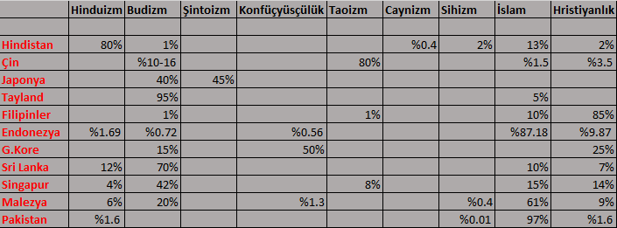
DİNİ YAPI
Uzak Doğu Ülkelerinde Dinlerin Nüfusa Yayılış Oranları
COG 435 - UZAK DOĞU

